Slide 1
GIÁO ÁN ĐIỆN TỬ
Lớp 5
Phân môn: Kể chuyện

Slide 2
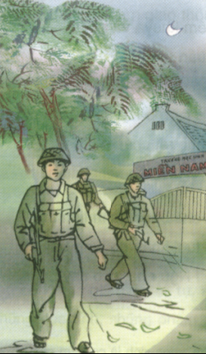
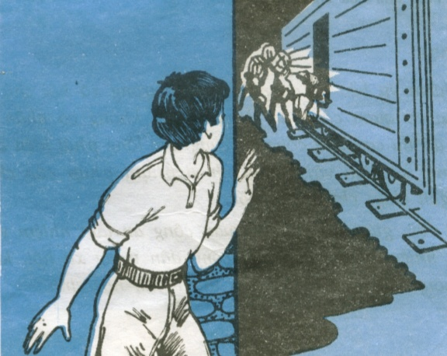
KỂ CHUYỆN
Kể chuyện đã nghe, đã đọc
Đề bài:
Hãy kể một việc làm tốt góp phần bảo vệ trật tự, an ninh nơi làng xóm, phố phường mà em biết hoặc được tham gia.
Những việc làm thể hiện ý thức bảo vệ trật tự, an ninh:
- Tuần tra, bắt trộm, cướp

Slide 3
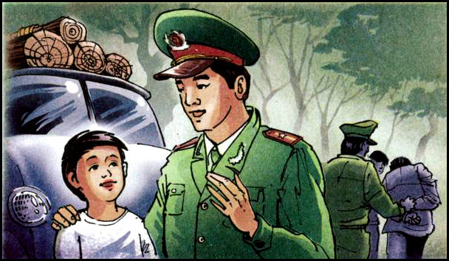
KỂ CHUYỆN
Kể chuyện đã nghe, đã đọc
Đề bài:
Hãy kể một việc làm tốt góp phần bảo vệ trật tự, an ninh nơi làng xóm, phố phường mà em biết hoặc được tham gia.
Những việc làm thể hiện ý thức bảo vệ trật tự, an ninh:
- Tuần tra, bắt trộm, cướp
Người gác rừng tí hon

Slide 4
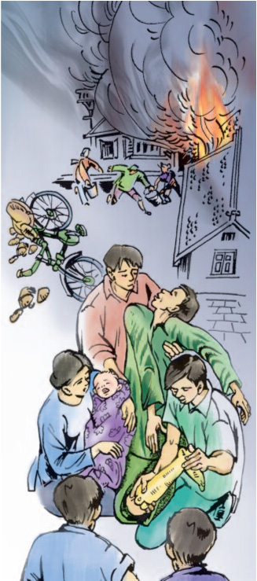
KỂ CHUYỆN
Kể chuyện đã nghe, đã đọc
Đề bài:
Hãy kể một việc làm tốt góp phần bảo vệ trật tự, an ninh nơi làng xóm, phố phường mà em biết hoặc được tham gia.
Những việc làm thể hiện ý thức bảo vệ trật tự, an ninh:
- Phóng cháy chữa cháy
Tiếng rao đêm

Slide 5
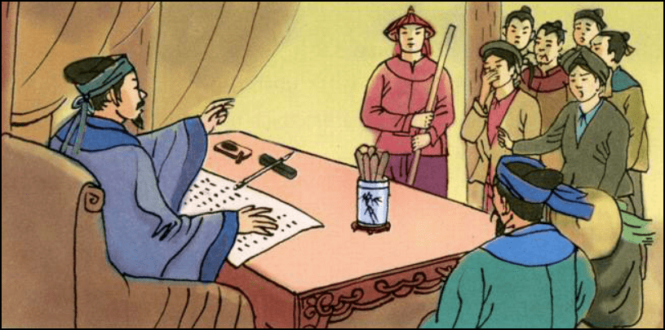
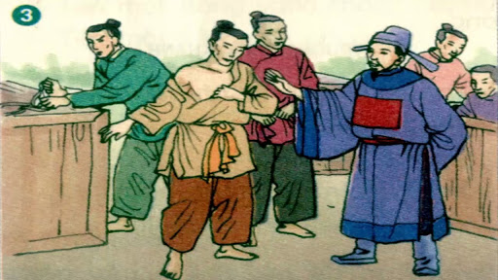
KỂ CHUYỆN
Kể chuyện đã nghe, đã đọc
Đề bài:
Hãy kể một việc làm tốt góp phần bảo vệ trật tự, an ninh nơi làng xóm, phố phường mà em biết hoặc được tham gia.
Những việc làm thể hiện ý thức bảo vệ trật tự, an ninh:
- Điều tra, xét xử vụ án
Phân xử tài tình
Ông Nguyễn Khoa Đăng

Slide 6
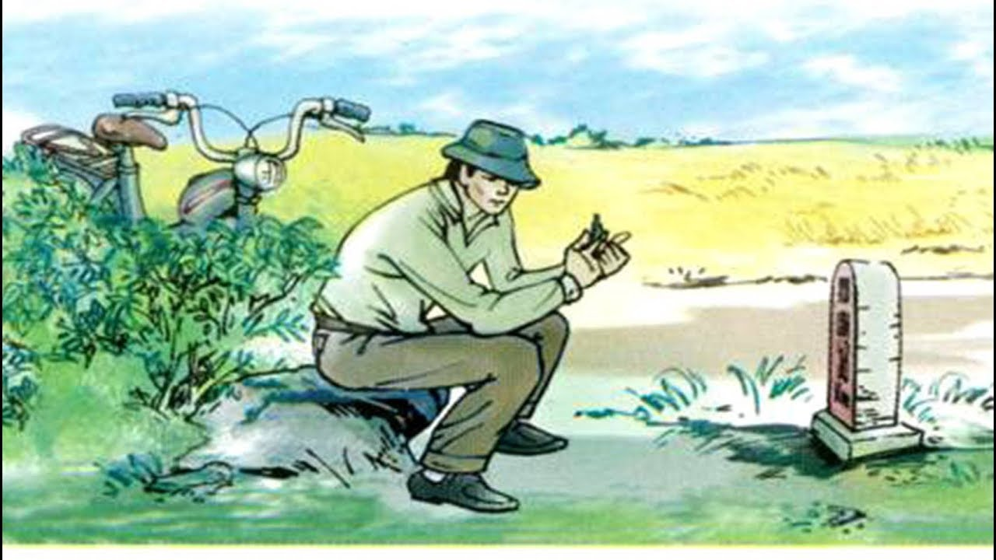
KỂ CHUYỆN
Kể chuyện đã nghe, đã đọc
Đề bài:
Hãy kể một việc làm tốt góp phần bảo vệ trật tự, an ninh nơi làng xóm, phố phường mà em biết hoặc được tham gia.
Những việc làm thể hiện ý thức bảo vệ trật tự, an ninh:
- Hoạt động tình báo trong lòng địch
Hộp thư mật

Slide 7
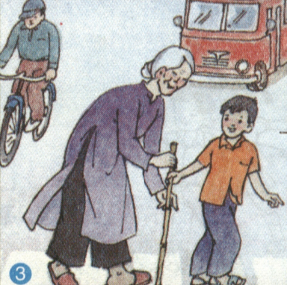
KỂ CHUYỆN
Kể chuyện đã nghe, đã đọc
Đề bài:
Hãy kể một việc làm tốt góp phần bảo vệ trật tự an ninh nơi làng xóm, phố phường mà em biết hoặc được tham gia.
Những việc làm thể hiện ý thức bảo vệ trật tự, an ninh:
- Tuần tra, bắt trộm, cướp
- Giữ gìn trật tự giao thông.
- Bảo vệ cầu, đường.
- Dẫn cụ già và em nhỏ qua đường.
- Tổ chức tuyên truyền trật tự, an ninh.
- Tổ chức tuyên truyền về giũ gìn an
toàn giao thông.
- Thăm các đơn vị bộ đội, công an.

Slide 8
KỂ CHUYỆN
Kể chuyện đã nghe, đã đọc
Đề bài:
Hãy kể một việc làm tốt góp phần bảo vệ trật tự an ninh nơi làng xóm, phố phường mà em biết hoặc được tham gia.
Tìm câu chuyện ở đâu?
- Trong gia đình (ông bà, cha mẹ, cô bác, anh em, ...)
- Ở trường (thầy cô, bạn bè, anh chị phụ trách).
- Ở làng xóm, khu phố.
- Ở nơi công cộng (trên đường, cửa hàng, bến xe, bưu điện, ...)
- Hoặc ở việc làm chính của em.

Slide 9
KỂ CHUYỆN
Kể chuyện đã nghe, đã đọc
Đề bài:
Hãy kể một việc làm tốt góp phần bảo vệ trật tự, an ninh nơi làng xóm, phố phường mà em biết hoặc được tham gia.
Trình tự kể:
- Giới thiệu câu chuyện.
- Thuật lại nội dung câu chuyện.
+ Câu chuyện bắt đầu như thế nào?
+ Diễn biến câu chuyện ra sao? (Kể rõ trình tự các sự việc xảy ra, hành động của nhân vật; chú ý nhấn mạnh những chi tiết liên quan đến nội dung bảo vệ trật tự, an ninh.)

Slide 10
KỂ CHUYỆN
Kể chuyện đã nghe, đã đọc
Đề bài:
Hãy kể một việc làm tốt góp phần bảo vệ trật tự, an ninh nơi làng xóm, phố phường mà em biết hoặc được tham gia.
Trình tự kể:
- Giới thiệu câu chuyện.
- Thuật lại nội dung câu chuyện.
+ Câu chuyện bắt đầu như thế nào?
+ Diễn biến câu chuyện ra sao? (Kể rõ trình tự các sự việc xảy ra, hành động của nhân vật; chú ý nhấn mạnh những chi tiết liên quan đến nội dung bảo vệ trật tự, an ninh.)
Tiêu chí đánh giá, nhận xét:
- Nội dung câu chuyện.
- Cách diễn đạt.
- Cách thể hiện: điệu bộ, cử chỉ.

